Slide 1
Муниципальное бюджетное общеобразовательное учреждение. Начальная общеобразовательная школа №52
Моя будущая профессия
Составляла проект: Федотова Мария
Ученица 2 класса

Slide 2
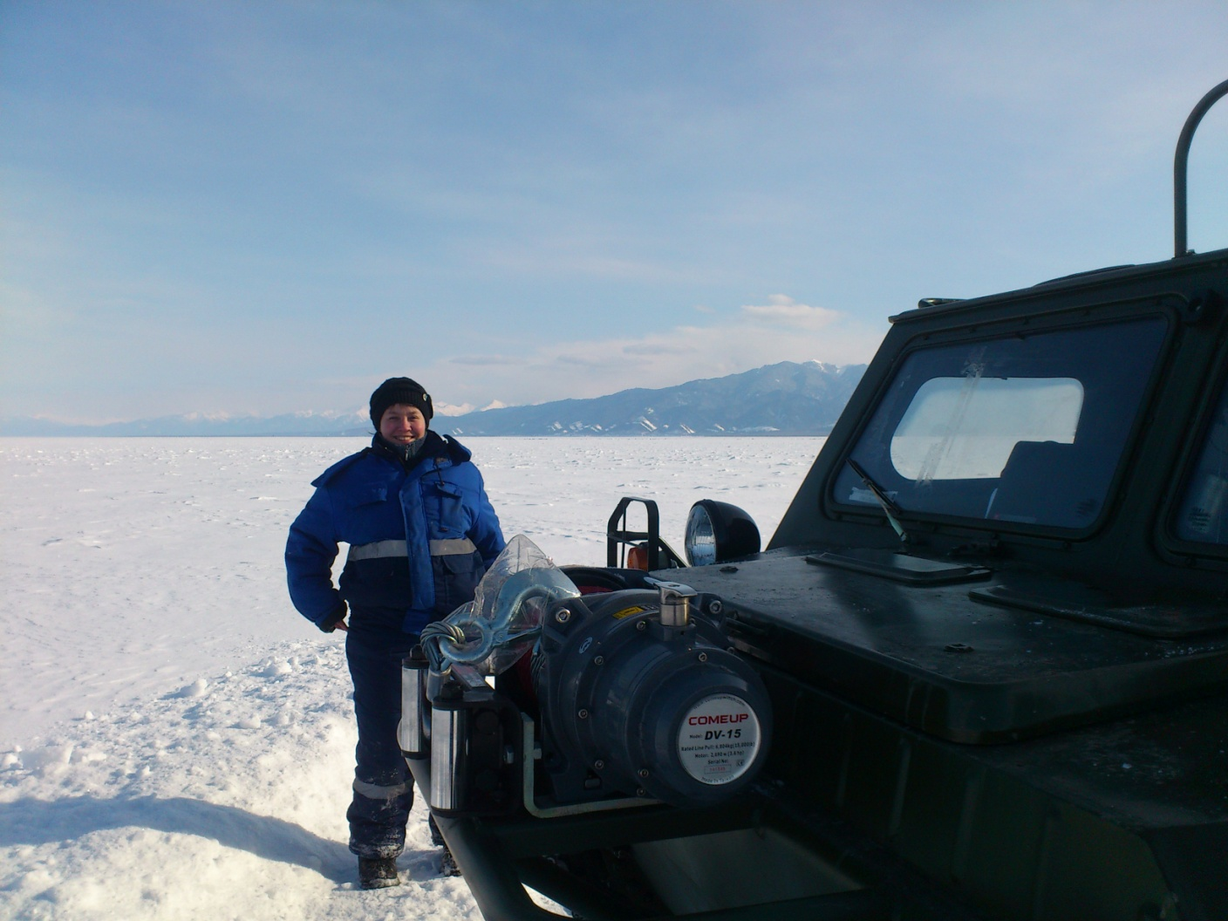
Это мама приехала на вездеходе на середину Байкала чтобы отобрать пробы

Slide 3
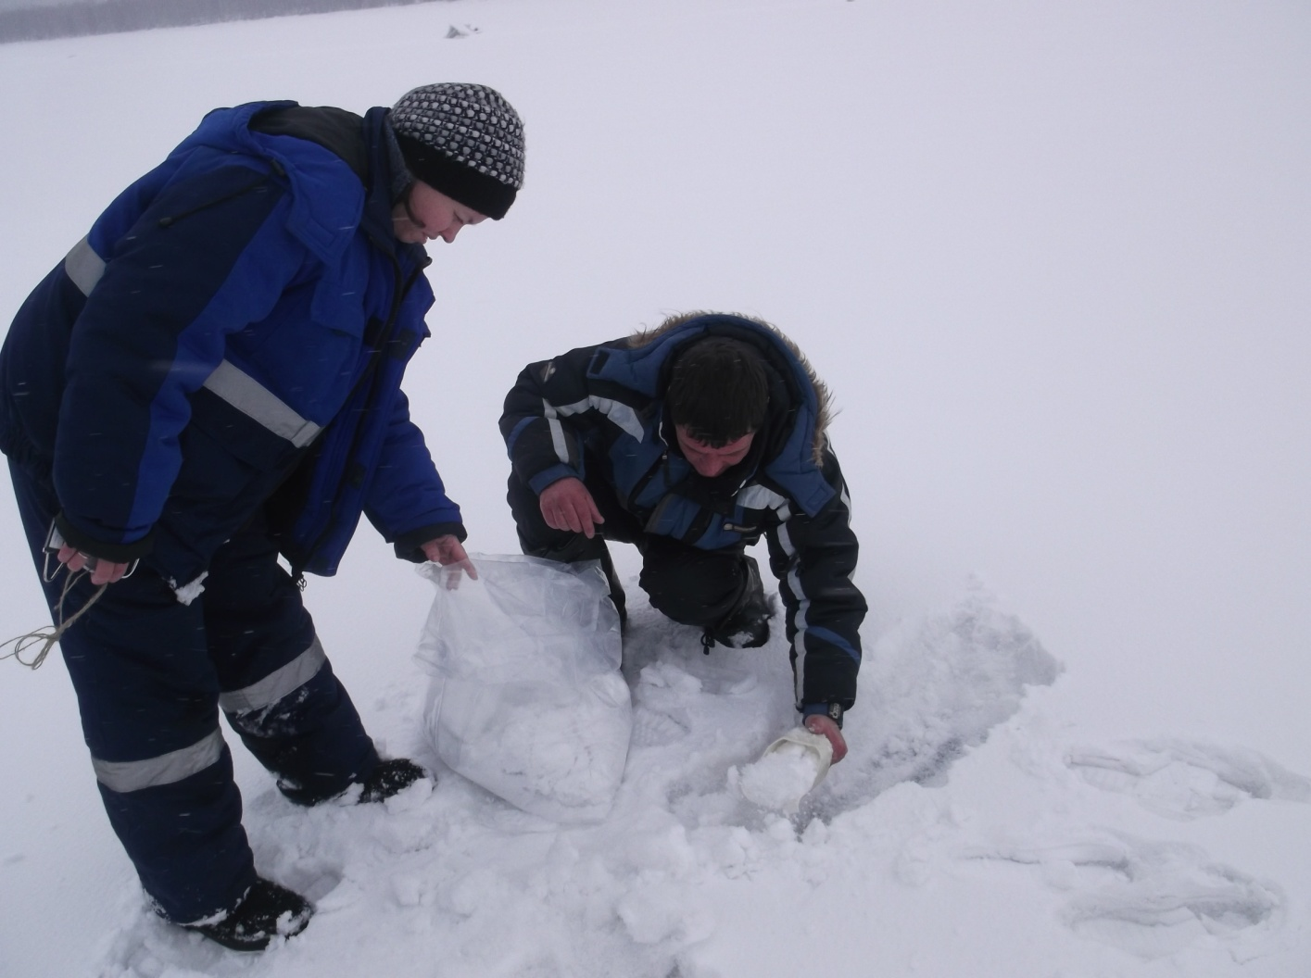
Тут мама с помощником набирают снег чтоб привести его на работу .Там они его растопят , а потом проводят анализы.

Slide 4
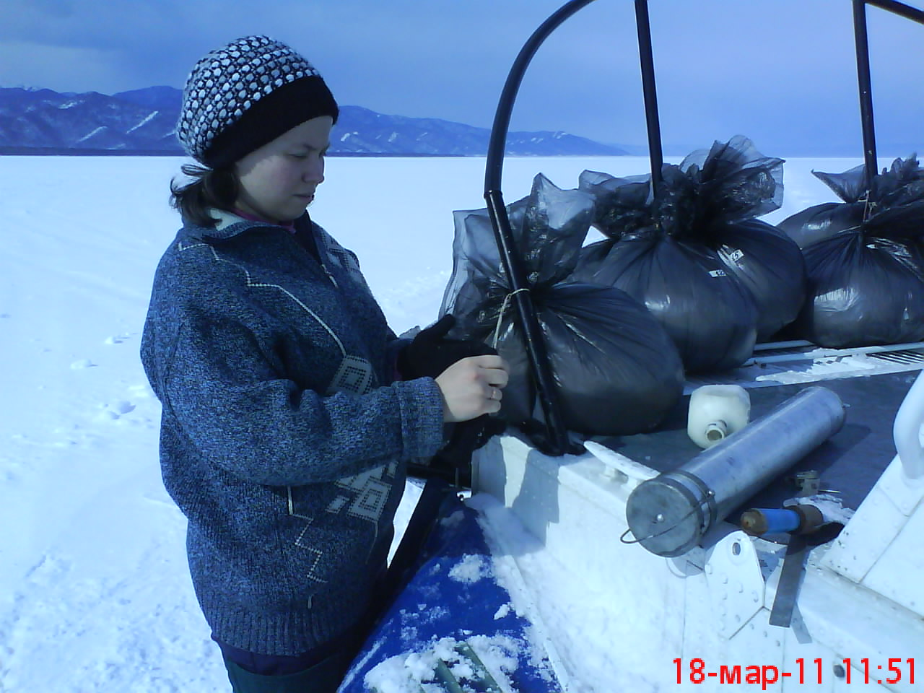
Здесь мама отобрала пробы и готова везти их в лабораторию

Slide 5
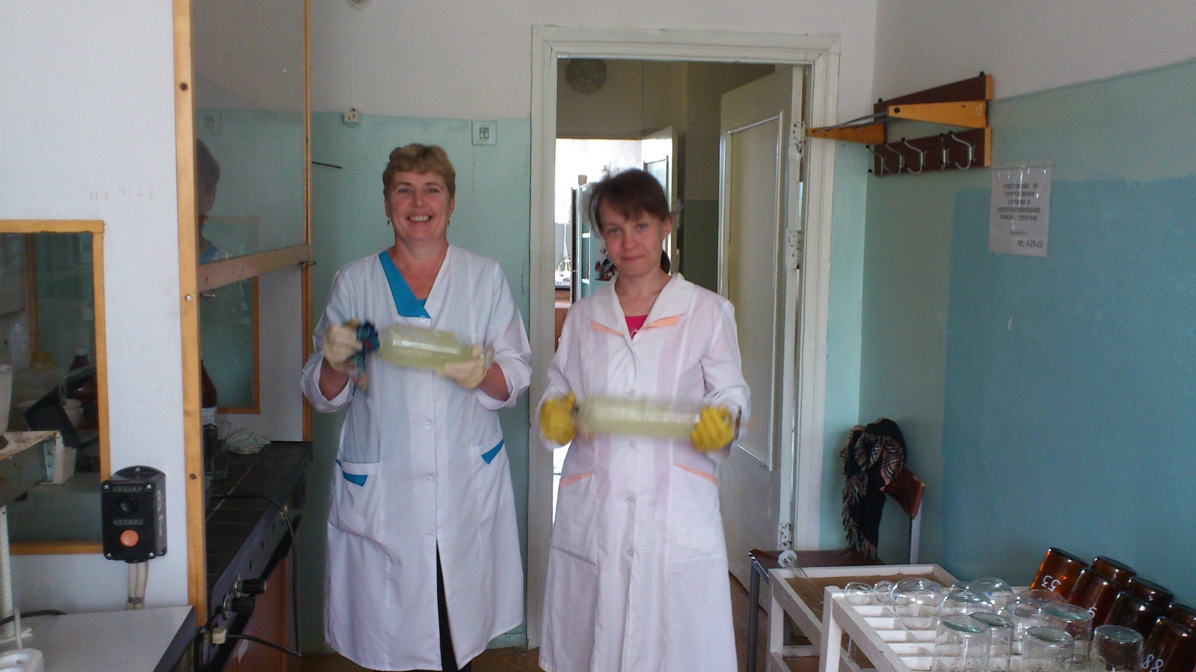
Это моя мама в лаборатории делает анализы которые отобрала на озере Байкал.

Slide 6
И эта работа называется “Техник Гидрохимик”.
Спасибо за внимание.

